Slide 1
A I R E S
Hervé LESTIENNE
Avec une vidéo de la chaine Youtube de Mickael COSSON

Slide 2
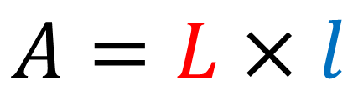
1 | 2 | 3 | 4 | 5 | 6 | 7 | 8
1 | 2 | 3 | 4 | 5 | 6 | 7 | 8
1 | 2 | 3 | 4 | 5 | 6 | 7 | 8
1 | 2 | 3 | 4 | 5 | 6 | 7 | 8
1 | 2 | 3 | 4 | 5 | 6 | 7 | 8
Il y a 5 lignes de 8 carreaux, donc il y a 8 × 5 = 40 carreaux.
Il faut 40 carreaux pour recouvrir la figure.
L’aire de la figure est de 40 carreaux.
On a multiplié le nombre de carreaux dans une ligne par le nombre de lignes, soit le nombre de carreaux dans la longueur par le nombre de carreaux dans la largeur.
Longueur
$$A=L×l$$
largeur

Slide 3

Rectangle
largeur
Longueur
Longueur
$$A=L×l$$

Slide 4
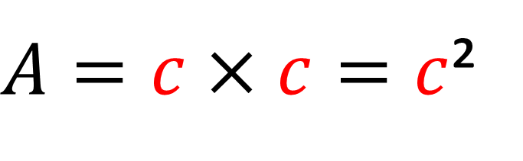
Carré
Un carré est un rectangle particulier pour lequel la longueur et la largeur sont les mêmes.
côté
$A=c×c=c$²

Slide 5
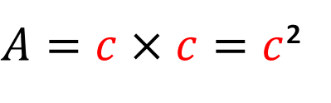
Carré
côté
$A=c×c=c$²
Rectangle
largeur
Longueur
$$A=L×l$$

Slide 6
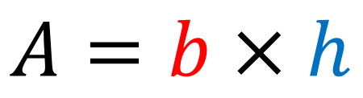
Parallélogramme
En déplaçant le triangle orange, on remarque que l’aire du parallélogramme est égal à celui d’un rectangle dont la longueur est la base du parallélogramme et la largeur est la hauteur du parallélogramme.
hauteur
$$A=b×h$$
base

Slide 7

Parallélogramme
Carré
hauteur
base
côté
$$A=b×h$$
$A=c×c=c$²
Rectangle
largeur
Longueur
$$A=L×l$$

Slide 8

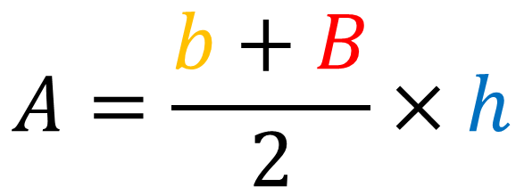
Trapèze
En déplaçant les triangles orange et rouge, on remarque que l’aire du trapèze est égal à celui d’un rectangle dont la longueur est la moyenne des bases et la largeur est la hauteur du trapèze.
hauteur
$$\frac{petite base+grande Base}{2}$$
grande Base
hauteur
$$A=\frac{b+B}{2}×h$$
petite base

Slide 9
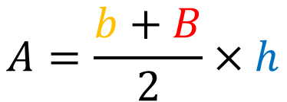
Parallélogramme
Carré
hauteur
base
côté
$$A=b×h$$
$A=c×c=c$²
Trapèze
grande Base
Rectangle
hauteur
petite base
largeur
Longueur
$$A=\frac{b+B}{2}×h$$
$$A=L×l$$

Slide 10
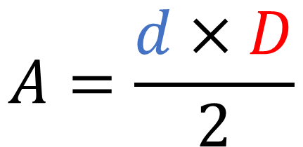
Losange
En ajoutant les 4 triangles oranges, on remarque que l’aire du losange est égal à la moitié de celle d’un rectangle dont la longueur est la grande diagonale et la largeur est la petite diagonale du losange.
petite diagonale
grande Diagonale
$$A=\frac{d×D}{2}$$

Slide 11

Parallélogramme
Carré
hauteur
base
côté
$$A=b×h$$
$A=c×c=c$²
Trapèze
grande Base
Rectangle
hauteur
petite base
largeur
Longueur
$$A=\frac{b+B}{2}×h$$
$$A=L×l$$
Losange
petite diagonale
grande Diagonale
$$A=\frac{d×D}{2}$$

Slide 12
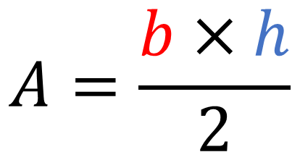
Triangles
En ajoutant le(les) triangle(s) orange(s), on remarque que l’aire du triangle est égal à la moitié de celle d’un rectangle dont la longueur est la base du triangle et la largeur est la hauteur du triangle.
base
hauteur
hauteur
hauteur
$$A=\frac{b×h}{2}$$
base
base

Slide 13
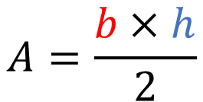
Parallélogramme
Carré
hauteur
base
côté
$$A=b×h$$
$A=c×c=c$²
Trapèze
grande Base
Rectangle
hauteur
petite base
largeur
Longueur
$$A=\frac{b+B}{2}×h$$
$$A=L×l$$
Losange
Triangles
petite diagonale
base
hauteur
hauteur
grande Diagonale
hauteur
base
base
$$A=\frac{d×D}{2}$$
$$A=\frac{b×h}{2}$$

Slide 14
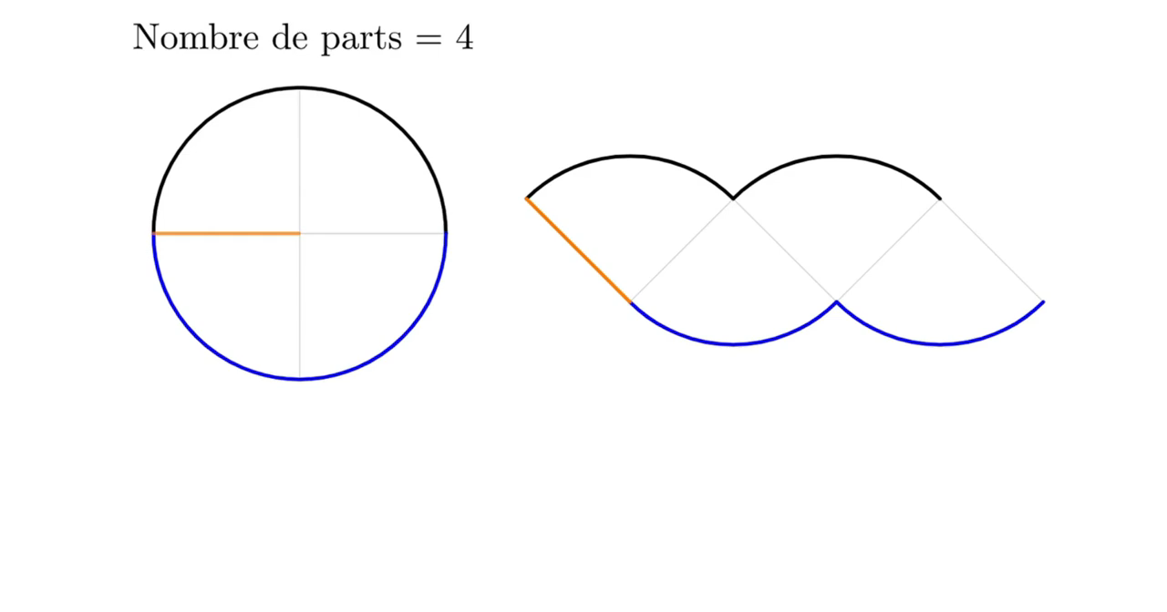
Chaine Youtube de Mickael COSSON
https://www.youtube.com/watch?v=xmE4iPRPoQE

Slide 15
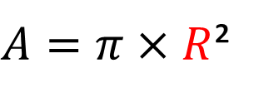
Parallélogramme
Carré
hauteur
Disque
base
côté
Rayon
$$A=b×h$$
$A=c×c=c$²
Trapèze
$A=π×R$²
grande Base
Rectangle
hauteur
petite base
largeur
Longueur
$$A=\frac{b+B}{2}×h$$
$$A=L×l$$
Losange
Triangles
petite diagonale
base
hauteur
hauteur
grande Diagonale
hauteur
base
base
$$A=\frac{d×D}{2}$$
$$A=\frac{b×h}{2}$$

